Slide 1
소켓 프로그래밍
Ansan Technical High School
Dept. Computer
Made by kig2929kig@gmail.com
프로토콜의 이해와 소켓의 생성
소켓에 할당되는 IP주소와 PORT 번호
네트워크 바이트 순서와 인터넷 주소 변환
인터넷 주소의 초기화와 할당

Slide 2
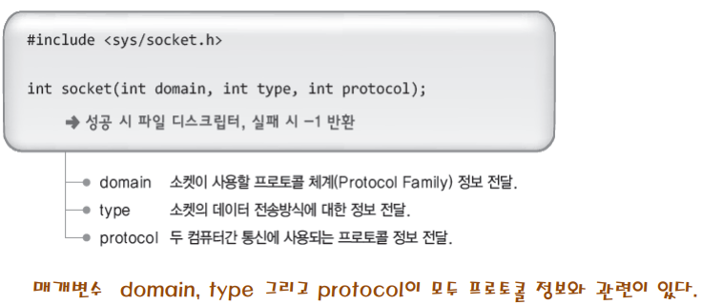
1. 프로토콜의 이해와 소켓의 생성
프로토콜이란?
개념적으로 약속의 의미를 담고 있다.
컴퓨터 상호간의 데이터 송수신에 필요한 통신규약

Slide 3
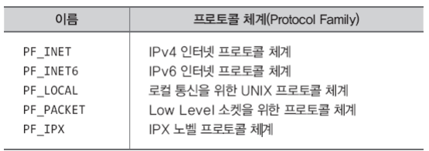
1. 프로토콜의 이해와 소켓의 생성
프로토콜 체계 (Protocol Family)
프로토콜도 그 종류에 따라서 부류가 나뉘는데, 그 부류를 가리켜 프로토콜 체계라 한다.
프로토콜의 체계 PF_INET은 IPv4 인터넷 프로토콜 체계를 의미

Slide 4
1. 프로토콜의 이해와 소켓의 생성
소켓의 타입(Type)
데이터 전송방식을 의미함.
소켓이 생성될 때 소켓의 타입도 결정되어야 한다.
프로토콜 체계 PF_INET의 대표적인 소켓 타입
연결 지향형 소켓 타입(TCP)
비연결 지향형 소켓 타입(UDP)

Slide 5
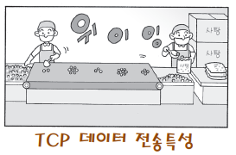
1. 프로토콜의 이해와 소켓의 생성
연결지향형 소켓(SOCK_STREAM)의 데이터 전송 특성
중간에 데이터 소멸되지 않는다.
전송 순서대로 데이터가 수신된다.
데이터의 경계가 존재하지 않는다.
소켓 대 소켓의 연결은 반드시 1대 1의 구조

Slide 6

1. 프로토콜의 이해와 소켓의 생성
비연결지향형 소켓(SOCK_DGRAM)의 데이터 전송 특성
전송순서 상관없이 빠른 속도의 전송을 지향
데이터 손실 및 파손의 우려 있다.
데이터의 경계가 존재한다.
한번에 전송할 수 있는 데이터의 크기가 제한된다.

Slide 7
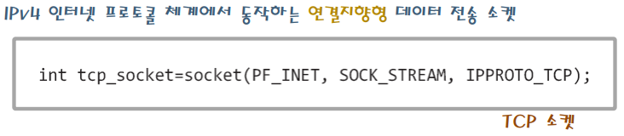
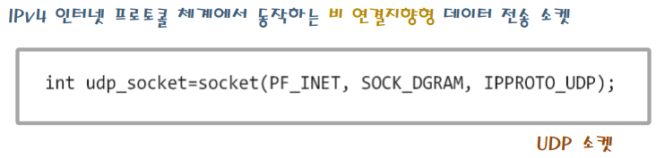
1. 프로토콜의 이해와 소켓의 생성

Slide 8
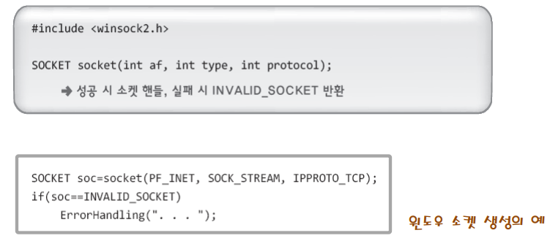
참고 – 윈도우 OS의 socket 함수

Slide 9
2. 소켓에 할당되는 IP주소와 PORT번호
인터넷 주소란?
인터넷상에서 컴퓨터를 구분하는 목적으로 사용되는 주소
4바이트 주소체계인 IPv4와 16바이트 주소체계인 IPv6가 존재
소켓을 생성할 때, 기본적인 프로토콜을 지정
네트워크 주소와 호스트 주소로 나뉜다. 네트워크 주소를 이용하여 네트워크를 찾고, 호스트 주소를 이용해서 호스트를 구분한다.

Slide 10
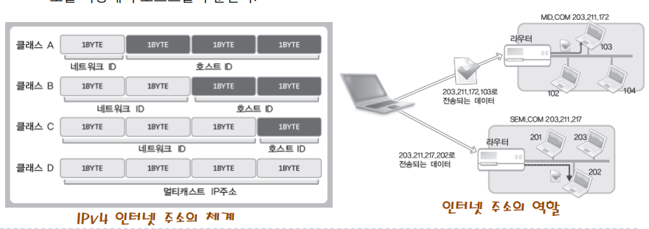
2. 소켓에 할당되는 IP주소와 PORT번호

Slide 11
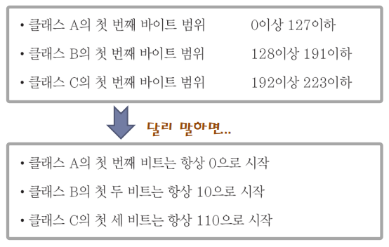

2. 소켓에 할당되는 IP주소와 PORT번호
클래스 별 네트워크 주소와 호스트 주소의 경계

Slide 12
2. 소켓에 할당되는 IP주소와 PORT번호
소켓의 구분에 활용되는 PORT번호
IP는 컴퓨터를 구분하는 용도로 사용되며, PORT번호는 소켓을 구분하는 용도로 사용
하나의 프로그램 내에서는 둘 이상의 소켓이 존재할 수 있으므로, 둘 이상의 POR가 하나의 프로그램에 의해 할당될 수 있다.
PORT번호는 16비트로 표현, 따라서 그 값은 0 이상 65535이하
0~1023은 잘 알려진 PORT(Well-known Port)라 해서 이미 용도가 결정

Slide 13
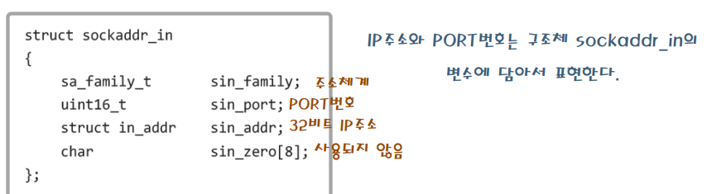
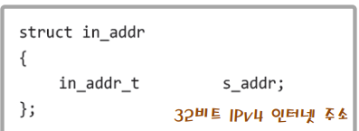
2. 소켓에 할당되는 IP주소와 PORT번호
IPv4 기반의 주소표현을 위한 구조체

Slide 14
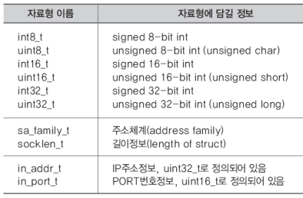
2. 소켓에 할당되는 IP주소와 PORT번호

Slide 15
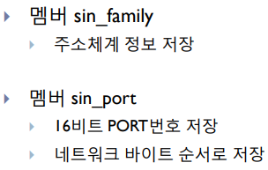
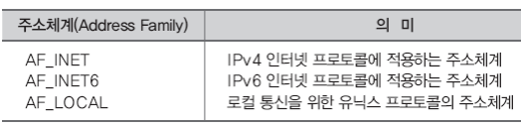
2. 소켓에 할당되는 IP주소와 PORT번호
구조체 sockaddr_in의 멤버에 대한 분석

Slide 16
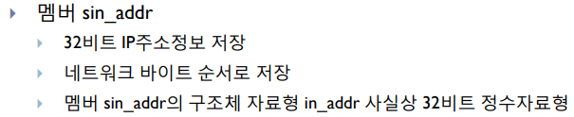
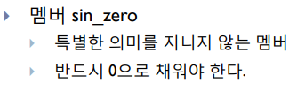

2. 소켓에 할당되는 IP주소와 PORT번호
구조체 sockaddr_in의 멤버에 대한 분석

Slide 17
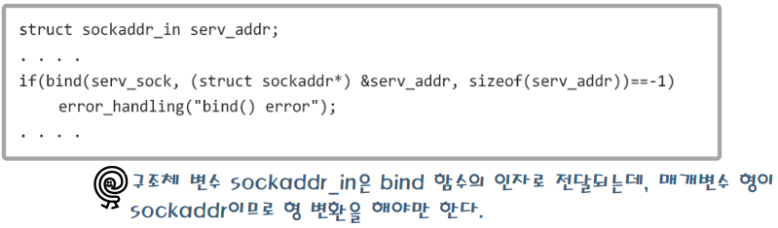
2. 소켓에 할당되는 IP주소와 PORT번호
구조체 sockaddr_in의 활용 예

Slide 18
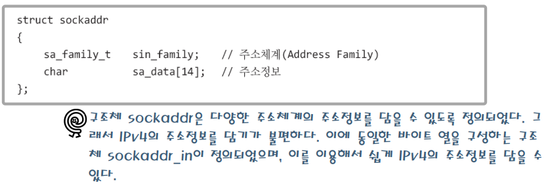
2. 소켓에 할당되는 IP주소와 PORT번호
구조체 sockaddr_in의 활용 예

Slide 19
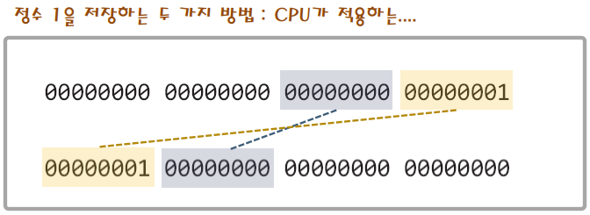

3. 네트워크 바이트 순서와 인터넷 주소 변환
CPU에 따라 달라지는 정수의 표현

Slide 20
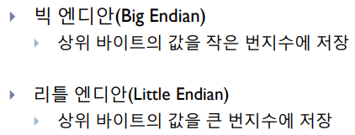
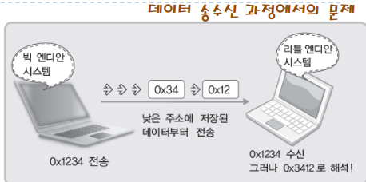
3. 네트워크 바이트 순서와 인터넷 주소 변환
바이트 순서(Order)와 네트워크 바이트 순서

Slide 21
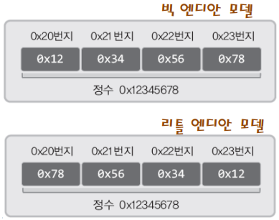
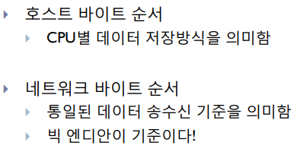
3. 네트워크 바이트 순서와 인터넷 주소 변환
바이트 순서(Order)와 네트워크 바이트 순서

Slide 22
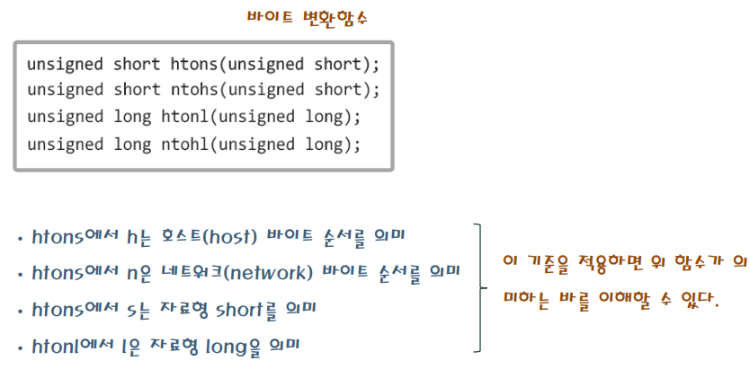
3. 네트워크 바이트 순서와 인터넷 주소 변환
바이트 순서의 변환

Slide 23
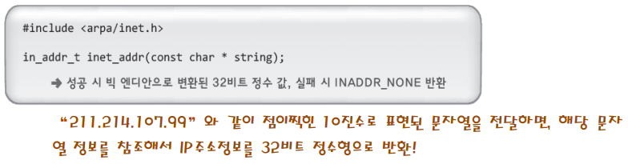
4. 인터넷 주소의 초기화와 할당
문자열 정보를 네트워크 바이트 순서의 정수로 변환

Slide 24
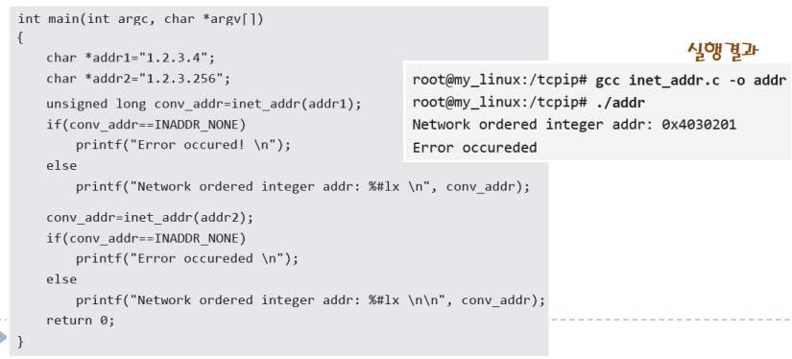
4. 인터넷 주소의 초기화와 할당
문자열 정보를 네트워크 바이트 순서의 정수로 변환

Slide 25
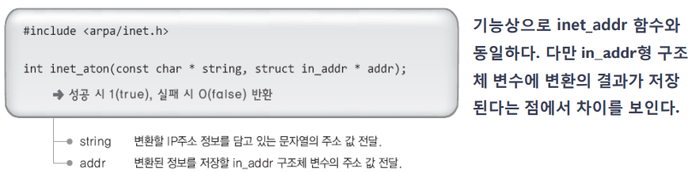
4. 인터넷 주소의 초기화와 할당
inet_aton

Slide 26
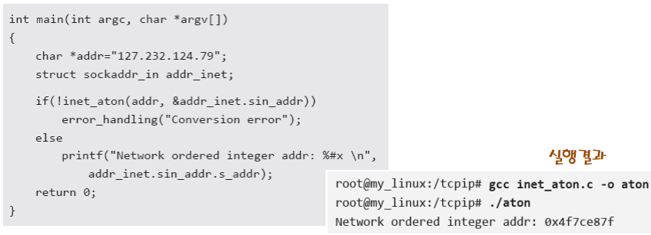
4. 인터넷 주소의 초기화와 할당

Slide 27
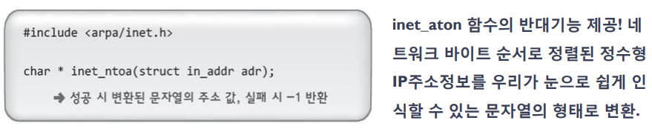
4. 인터넷 주소의 초기화와 할당
inet_ntoa

Slide 28
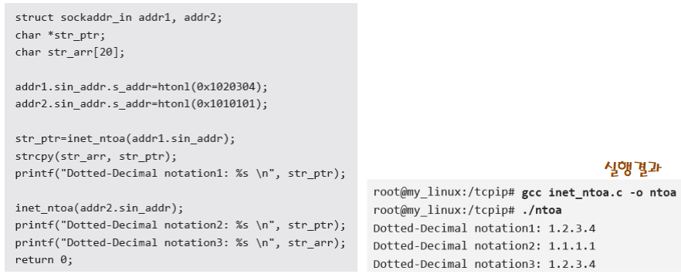
4. 인터넷 주소의 초기화와 할당
inet_ntoa

Slide 29
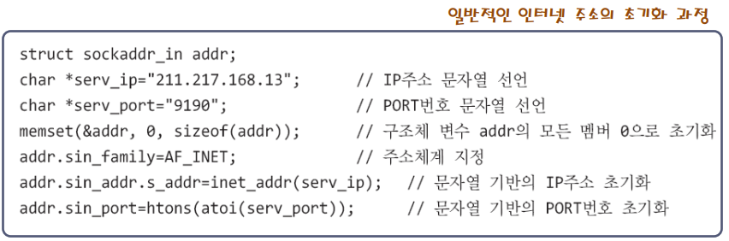
4. 인터넷 주소의 초기화와 할당
인터넷 주소의 초기화

Slide 30
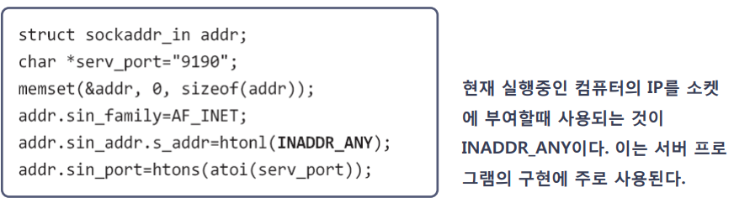
4. 인터넷 주소의 초기화와 할당
INADDR_ANY

Slide 31
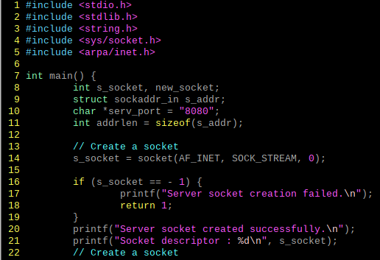
4. 인터넷 주소의 초기화와 할당
소켓에 인터넷 주소 할당 하기

Slide 32
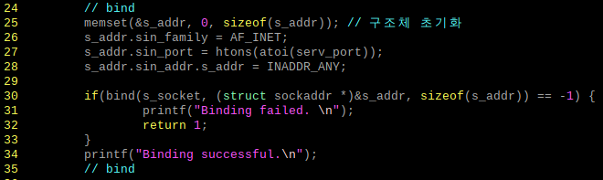
4. 인터넷 주소의 초기화와 할당
소켓에 인터넷 주소 할당 하기

Slide 33
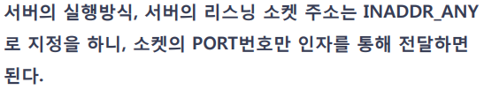

생각하기

Slide 34
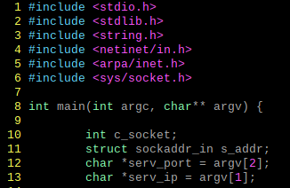
생각하기

Slide 35
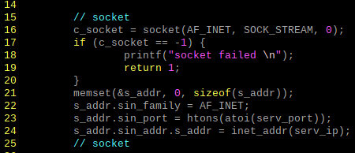
생각하기

Slide 36
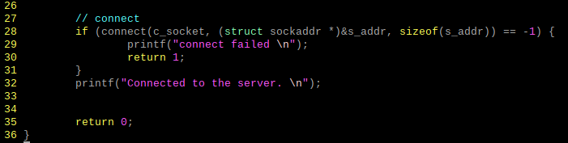
생각하기

Slide 37
감사합니다.
참고
윤성우 열혈 TCP/IP 소켓 프로그래밍 강의자료PDF : C/C++ 과정 (soaedu.co.kr)

